Slide 1
Нетканые материалы
г. Ивантеевка, Московской обл., МОУ «Средняя общеобразовательная школа №5»
Разработчик: Головко Надежда Ивановна
Учитель технологии 1 квалификационной категории
2013г.

Slide 2
Цели урока: Расширить представление учащихся о свойствах и ассортименте нетканых материалов, и их применении. Задачи: 1.Учебная: закрепить знания о свойствах волокон, сформировать общие представления о нетканых материалах, об ассортименте нетканых материалов и их свойствах; 2.Развивающая: развивать и совершенствовать умения по актуализации полученных ранее знаний и опыта, развивать внимание, мыслительные способности, умение определять цели, делать выводы, обосновывать свои действия и решения, осуществлять саморегуляцию (самоконтроль, самокоррекцию) и рефлексию собственной деятельности. 3.Воспитательная: воспитание интереса к предмету, культуре труда, совершенствование таких качеств личности, как внимательность, аккуратность, организованность, ответственность, целеустремленность, трудолюбие, способствовать развитию интереса к истории родного края, к мастерам - ремесленникам. 4.Практическая: научить определять вид нетканого материала по внешнему виду, на ощупь по характеру горения, научить валять изделия сухим способом.

Slide 3
Что такое нетканые материалы?
Нетканые текстильные материалы — материалы из волокон или нитей, соединённых между собой без применения методов ткачества.
Нетканые материалы по внешнему виду напоминают ткань. Их вырабатывают из различных волокон, минуя процессы прядения и ткачества.
Нетканые материалы широко применяются в промышленности, выпускают материалы и бытового назначения.

Slide 4
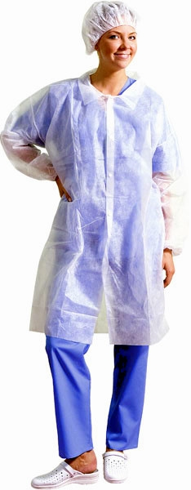
Нетканые материалы, выработанные непосредственно из текстильных волокон или систем нитей, связываемых непосредственно механическим или физико-химическим способами.
Производство таких материалов даёт возможность получать текстильные материалы из коротких, не пригодных для прядения волокон.
Замена тканей неткаными материалами даёт большой экономический эффект:
- Используется дешёвое и менее дефицитное сырьё
- Сокращается технологический процесс
- Повышается производительность

Slide 5
Исходное сырье
Нетканые материалы вырабатываются как из натуральных (хлопковых, льняных, шерстяных), так и из химических волокон (например, вискозных, полиэфирных, полиамидных, полиакрилонитрильных, полипропиленовых), а также вторичного волокнистого сырья (волокна, регенерированные из лоскута и тряпья) и коротко-волокнистых отходов химической и других отраслей промышленности.

Slide 6
Технологии получения
Основные технологические операции получения нетканых материалов:
Подготовка сырья (рыхление, очистка от примесей и смешивание волокон, перемотка пряжи и нитей, приготовление связующих, растворов химикатов и т. д.).
Формирование волокнистой основы.
Скрепление волокнистой основы (непосредственно получение нетканого материала).
Отделка нетканого материала.

Slide 7
Способы получения нетканого материала
скрепленные механическим способом;
скрепленные физико-химическим способом;
скрепленные комбинированным способом
скрепленные термическим способом (термоскрепление).

Slide 8
Механическое скрепление:
Иглопробивной способ.
Прошивание цепным стежком по типу вязания уплотнённого холста волокон
ватин
холлофайбер
синтепон

Slide 9
Вязально-прошивной способ
Прошивание цепным стежком по типу вязания уплотнённого холста волокон
ватин

Slide 10
Валяльно-войлочный способ
В основу положена способность волокон сволачиваться
драп
сукно
войлок

Slide 11
Физико-химический скрепление:
Клеевой способ — сформованное полотно пропитывается, связующим компонентом (клеем), нанесение которого может быть сплошным или фрагментированным.
паутинка
флизелин

Slide 12
Термическое скрепление:
Сварка — в этом способе используются термопластичные свойства некоторых синтетических волокон. Иногда используются волокна, из которых состоит нетканый материал, но в большинстве случаев в нетканый материал еще на стадии формования специально добавляют небольшое количество волокон с низкой температурой плавления.
термовойлок

Slide 13
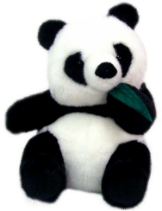
Применение нетканых материалов
Синтепон и ватин применяются в производстве мягкой мебели, матрасов, используются как утеплительный материал в изготовлении верхней и спортивной одежде, спецодежде, одеял, покрывал.
Синтепон и холлофайбер
применяют как наполнитель для декоративных подушек и мягких игрушек.

Slide 14
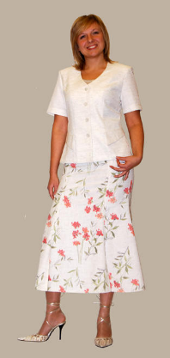
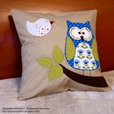
В изготовлении швейных изделий
Флизелин – тонкий материал нетканого происхождения как на клеевой, так и на не клеевой основе, используемый для придания плотности деталям одежды. Он позволяет избежать излишней деформации деталей. При этом, флизелин используется как при швейном производстве тяжелых демисезонных вещей, так и юбок, блузок, вечерних платьев и в лоскутном шитье.

Slide 15
В медицине
Одноразовая медицинская одежда и бельё (постельное) Медицинские нетканые материалы очень хорошо впитывают жидкости, одним из самых главных преимуществ нетканов является их доступность, дешевизна и сравнительная простота в изготовлении. Нетканое полотно пропитывается акрилатом меди, гексахлорофеном, антибиотиками, благодаря чему повышается уровень антибактериальной защиты.

Slide 16
В мебельной промышленности
Термовойлок в мебельной промышленности применяется для:
обтяжки пружинных блоков и пружин при производстве мягкой мебели и матрацев;
покрытия пружин мягкой мебели. Покрытие пружин таким полотном обеспечивает мягкость и комфортность изделия, сохранение формы изделия и эластичность пружинного блока.

Slide 17
В садоводстве и сельском хозяйстве
Агротекс, спанбонд - незаменимый помощник на приусадебном участке - весной защитит от возвратных заморозков, летом от обжигающего солнца и сорняков, а зимой от ледяных дождей и бесснежных морозов.

Slide 18
Литература и источники
Синица Н. В. Технология ведения дома: 6 класс: - учебник. – М.: - Вентана-Граф, 2013
Бузов Б. А. Материаловедение швейного производства. – М.: Легпромбытиздат, 1986
http://xn--80ajncnd6a5e.xn--p1ai/n22-epoha_netkanyh_materialov.html
http://yandex.ru/images/search?text
https://ru.wikipedia.org/wiki
http://www.posh-geotextil.ru/catalogue/termo-v/

